Slide 1
Együttműködés alulnézetből
Kis Ádám:
Világjárás az AIR Holiday’s és az MSZR Tours szervezésében
Fly by AIR
MSZR Tours

Slide 2
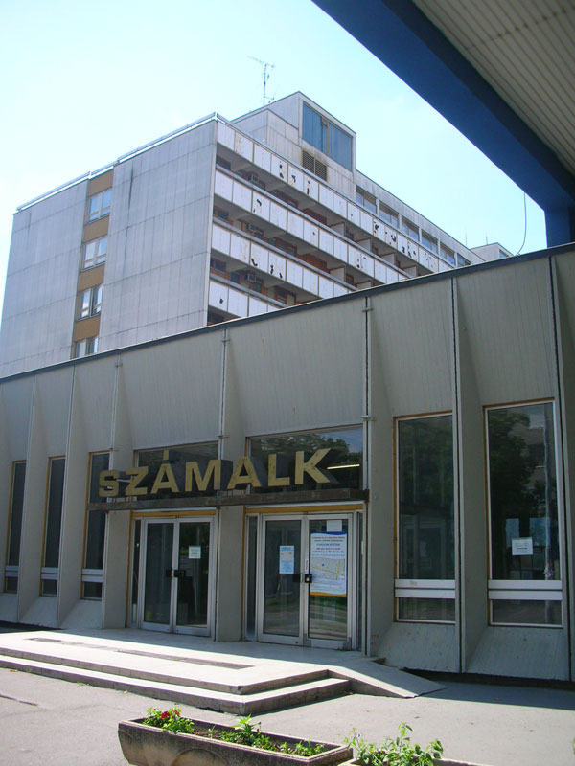
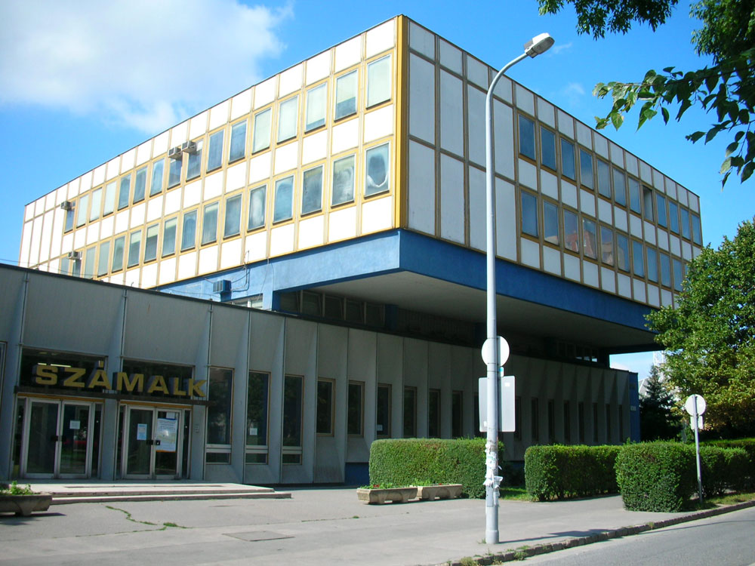
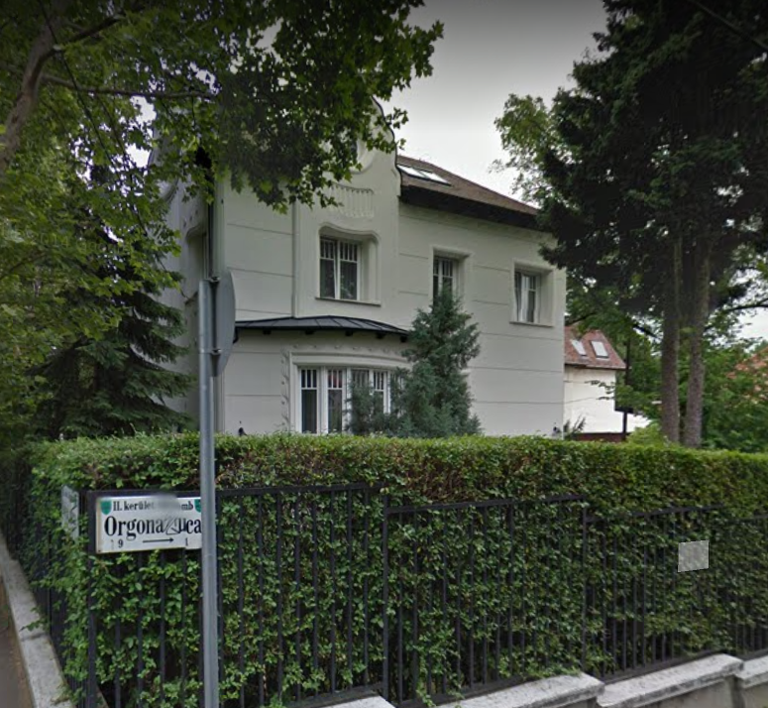
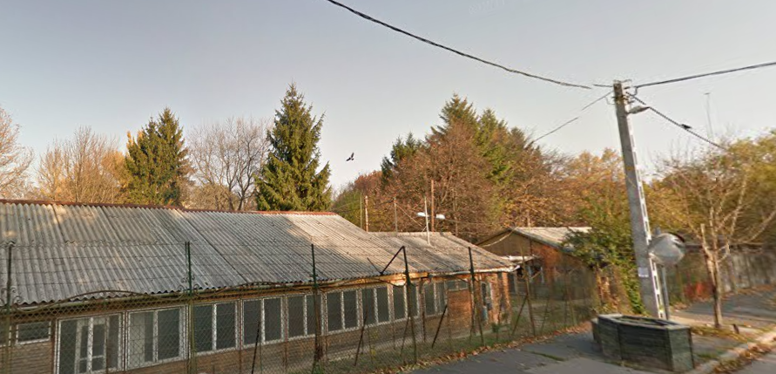
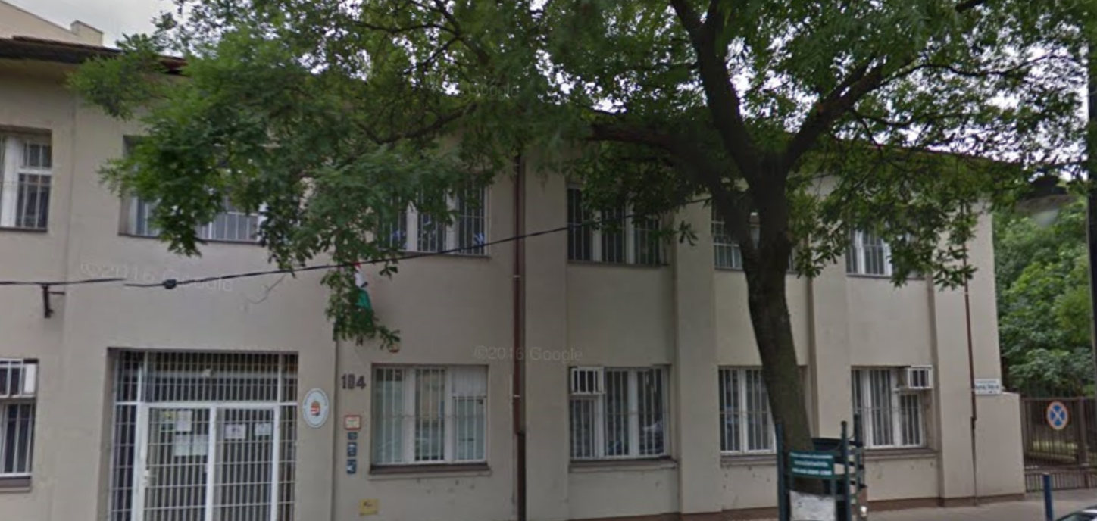
A SZÁMALK-nál és elődeinél dolgozva vettem részt az ESZR-MSZR együttműködésekben.
Notes:
1973 februárjában nyertem felvételt az Infelor úgynevezett AIR Irodájára, amely akkor a Tárogató úti baraknak az utcától távolabbi és a kőépülethez közelebbi végén, a jobb oldalon lévő sarokszobában működött. Az Iroda Síklaky István főosztályához tartozott. A vezetője Bányai Ervin volt. Az állásra apróhirdetés alapján jelentkeztem, amelyben oroszul tudó, számítástechnikához értő szakembert kerestek. Kicsit féltem, hogy kiderül az igazság, hogy az orosz tudásom koránt sem tökéletes, és a számítástechnikában is legfeljebb outsider vagyok, nem szakember. Aztán kiderült, hogy az orosz tudásom gyorsan aktivizálódva elegendő lett, a számítástechnika terén pedig a SZÁMOK-os végzettségem jó alap volt a feladatok áttekintéséhez.
Ekkor indultam el az ESZR útjain, ahonnan később átnyergeltem ugyan az MSZR-re, közel 13 éve át tolmácsoltam szakértői üléseken, kétoldalú egyeztetéseken, később kereskedelmi célú tárgyalásokon is. Az már a dolog természetéből fakadt, hogy egy idő után a tolmácsolás menete az volt, hogy a delegációvezető megkérdezte:
- Mit mondott? – elmondtam, majd azt kérdezte:
Mit kell erre felelni? – elmondtam, mire így szólt:
Akkor fordítsd.

Slide 3
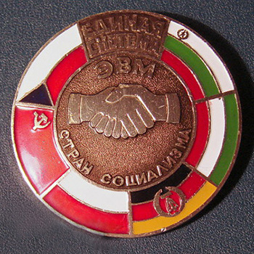
Az Automatizált Irányítási Rendszerek az ESZR gépek alkalmazásának koordinálást célozták meg.
Notes:
Az AIR=Automatizált Irányítási Rendszer, oroszul Автоматизированная Система Управления (АСУ) a saját utas szovjet számítástechnika-fejlesztés logikus, de némiképp idealisztikus irányzata volt: a hardvert, a szoftvert (annak két ágát, az alap- és a alkalmazási szoftvert) és az emberi részvételt egyesítő komplexumokról volt szó. A z emberi részvétel nagyon fontos elem, ezért nevezték automatizáltnak, és nem automatikusnak (автоматизированный vs. Автоматический).
[Érdemes felfigyelni arra, hogy ez a különbségtétel a napjainkban is megjelenik pl. számítógépes fordítással kapcsolatban, l. MT (machine translation) vs. CAT (Computer assisted Traslate).
Ezeket a komplexumokat adaptálható rendszerek formájában akarták realizálni, és az ESZR keretében nemzetközi együttműködésre számítottak.

Slide 4
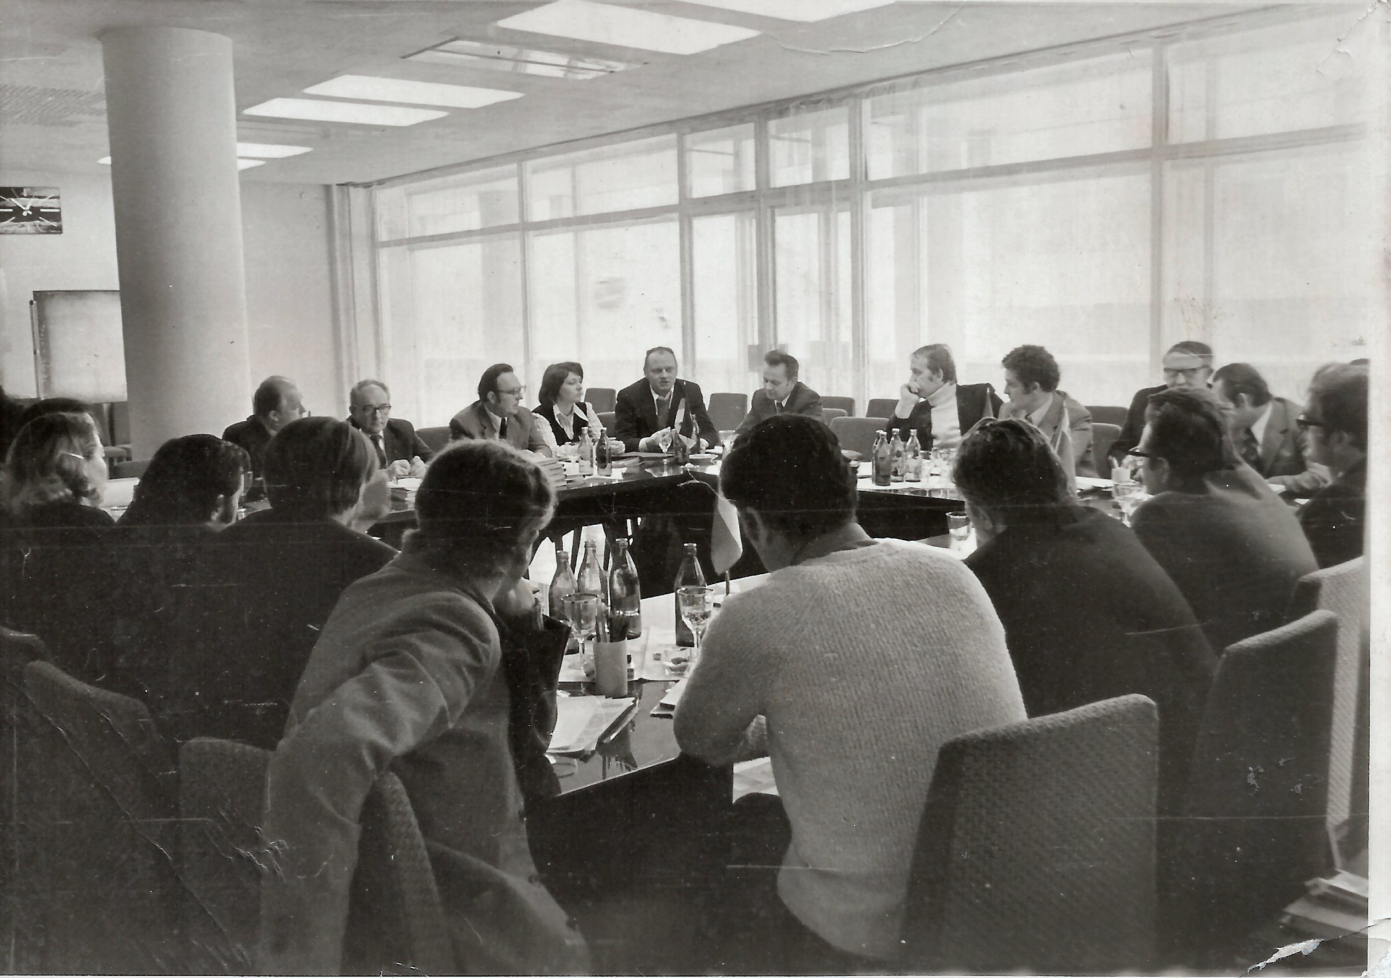
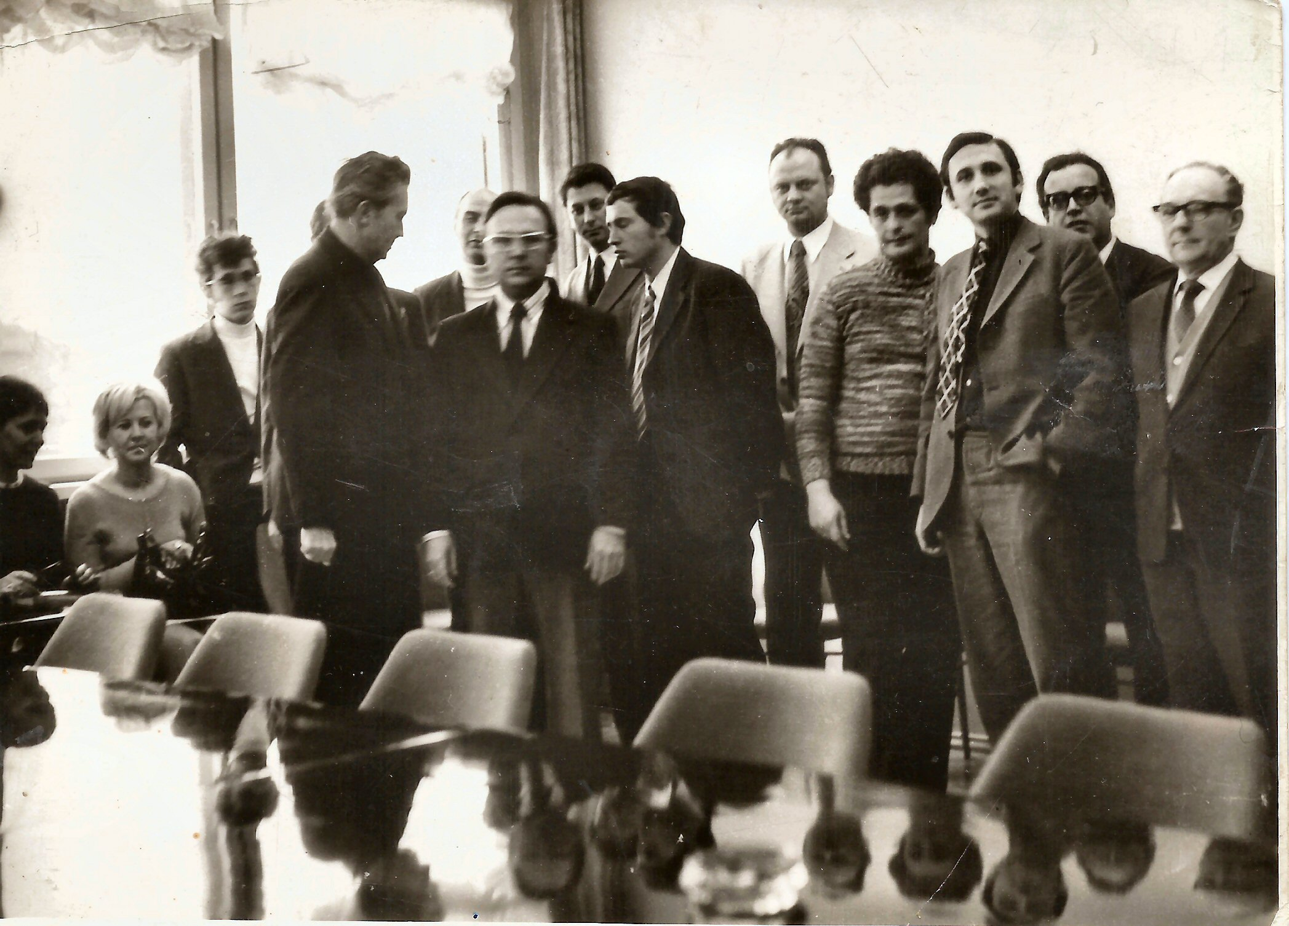
Az AIR Munkacsoport alulról nézve lelkes de eredménytelen fontoskodás volt.
Notes:
Az együttműködés menetében ezeket a komplex rendszereket pontosan úgy igyekeztek kezelni, mint bármilyen más eszközt:
elhatárolták a célterületeket, például ipari AIR
felosztották önálló feladatokra, pl. kohászati gyár AIR-ja, kenyérgyár AIR-ja, borgazdaság AIR-ja stb.
A feladatokból a résztvevő országok válogathattak;
A kidolgozás menete a szokott volt
Műszaki feladat (ТЗ)
Műszaki terv (ТП)
Kiviteli terv (РП)
Üzembehelyezési (bevizsgálási dokumentáció)
A munka menete olyan volt, hogy évente kétszer összeültek a résztvevő országok képviselői, és megvitatták és elfogadták (vagy nem) a beterjesztett dokumentumot, és a kidolgozó áttérhetett a következő szakaszra.
Én magam befejezett, nemzetközileg alkalmazható AIR aprobálásáról nem tudok.

Slide 5
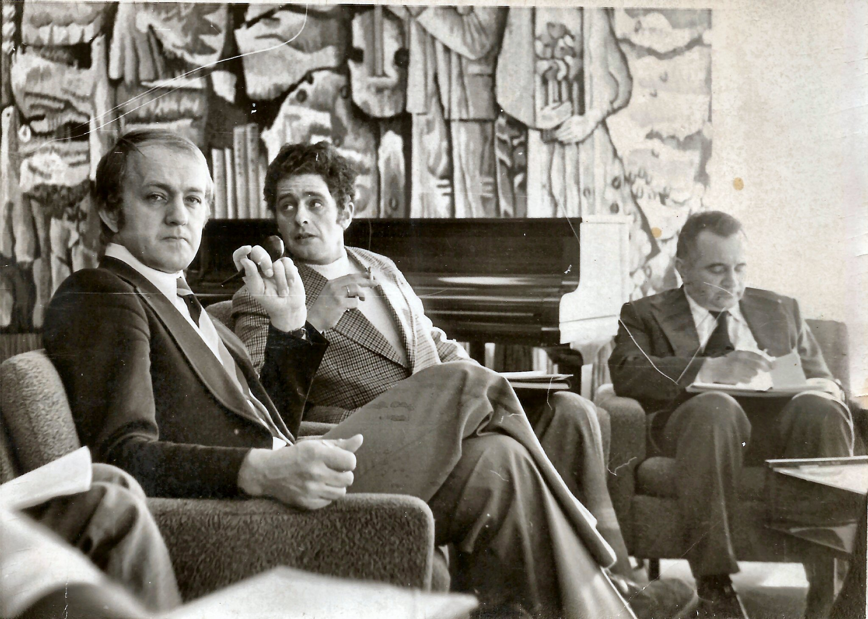
Magyarországot az SZKFP munkamegosztásának megfelelően a KSH képviselte az AIR Munkacsoportban.
Notes:
A nemzetközi együttműködésben való részvétel a hazai munkamegosztást tükrözte. Az SZKFP-ben az alkalmazást, amely akkoriban erőszen asszociálódott az adatfeldolgozással, a KSH képviselte. Ennek megfelelően az AIR Munkacsoport magyar tagja Pesti Lajos lett.
Az operatív feladatok ellátásáéra kezdetben Síklaky István kapott megbízást az Infelorban. Az ő főosztályának a keretében dolgozva eleinte a Tárogató úton, majd később a Virányos úton dolgozva volt szerencsém megismerkedni az Infelor számos dolgozójával, akik közül sokan ilyen vagy olyan szerepben részt vettek az AIR munkájában is.
Később az AIR Iroda, továbbra is Bányai Ervin vezetésével átkerült az Országos Számítástechnkika-alkalmazási Irodához (a Bolyai utcába), amely voltaképpen miniszteriális feladatot látott el. Az OSZI vezetője dr. Németh Lóránt, a helyettese dr. Pongrácz Tibor volt. volt

Slide 6
Az OSZI az ágazati számítástechnikai intézmények bevonásával működött az AIR terén
KGMTI
NIMIGÜSZI
MTA SZTAKI
SZÁMOK
Notes:
Az AIR Munkacsoportnak négy szakosztálya volt: A1 – ipari alkalmazások
A2 – kereskedelmi alkalmazások
A3 – valós idejű alkalmazások (folyamatirányítás)
A4 – oktatás (nem oktatási AIR, hanem a többi kiszolgálása oktatással
Nekem főleg az ipari és az oktatási résszel volt kapcsolatom.

Slide 7
Az AIR Holidays évente két tanácskozást és összejöveteleket szervezett- mindenfelé szerte a szocialista táborban.
Notes:
Évente két szakértőtanácsi ülés volt, az egyik a Szovjetunióban, a másik valamelyik szocialista országban. Az értekezletek konferenciajellegűek voltak, delegációkkal, napirenddel, felszólalásokkal. Az elnök mindig a szovjet delegáció vezetője volt. A munkanyelv az orosz, az anyagokat oroszul kellett leadni és a jegyzőkönyv is oroszul készült. A szláv delegációk közvetlenül oroszul tárgyaltak, ami bizonyos esetekben megnehezítette a tolmácsok munkáját. Tolmáccsal kezdetben a magyar és az NDK delegáció dolgozott, később csatlakozott Kuba és Románia is, ők is tolmácsoltak. Érdekes eset történt egy NDK-beli tanácskozáson, ahol Pongráczcal kettesben voltam. A tanácskozás valahol Pomerániában volt a tóvidéken egy elég vacak üdülőben. A gyülekező a Pergamon múzeumnál volt Berlinben. Mi korán érkeztünk, ésd a múzeum megnézése után beültünk hátra a buszba. Egyszer csak megjött szemmel láthatóan a kubai delegáció, ugyanis két méter magas volt és koromfekete. Végigment a buszon, mindenkivel lekezelt, majd odaült hozzánk, és kiváló magyarsággal közölte, hogy mivel a tolmácsa két napot késik, én fogok neki tolmácsolni. Budapesten végzett a BME-n. Később miniszter lett belőle.

Slide 8
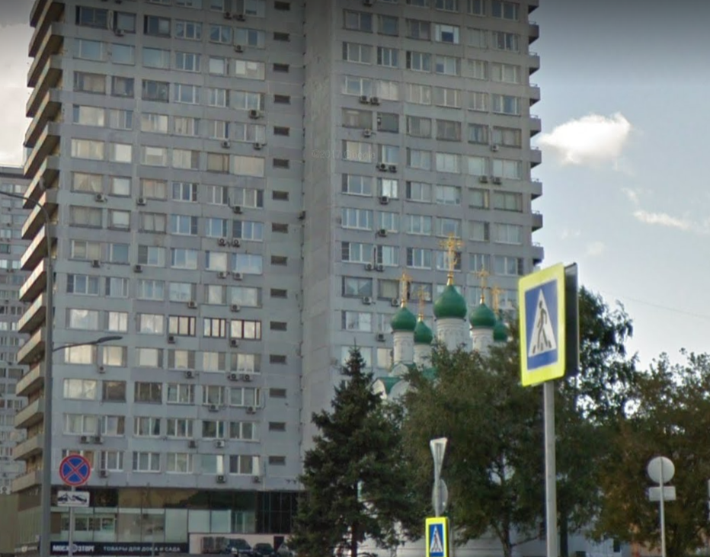
Az elsőutam Moszkván át Volgográdba vezetett.
Notes:
Maga az értekezlet a számomra kudarc volt, mert kiderült, hogy orosz tanári diplomám ellenére tolmácsolni nem tudok, annál is inkább, mert a szovjet főnök, tov. Karpov ahhoz az orosz beszélőcsoporthoz tartozott, aki szájmozgás nélkül intonál. (A kudarcérzést enyhítette, hogy a szakértőtanács követkerző ülésén a lengyel delegációban dolgozó bőrruhás démon megkérdezte, hogy tudtam ennyi idő alatt megtanulni oroszul. Mármint az előző ülés óta eltelt idő alatt.)
Sajátos emlék még az, hogy a szélsőséges szovjetofil Bányai első Szovjetunióbeli utam alkalmából azt akarta, hogy legyen benyomásom Moszkváról, ezért ahelyett, hogy Seremetyjevóról a Kolcon elmentünk volna Domogyedovóra, keresztülvitt taxival Moszkván, egyenest a Kalinyin sugárútra (ma Novij Arbat), és rámutatott – Nu vot. Számomra a hely – leszámítva a kis templomot a Povarszkaja kereszteződésénél – ellenszenves volt. Szerencsére Bányai atyai érzelmein ez nem sokat rontott.

Slide 9
Az egyetlen komolyan vehető tárgyalás az operációs rendszerek tárgyában volt.
Notes:
Hogy mi folyt a tárgyalásokon, arra nemigen emlékszem. Egyetlen megbeszélés jut az eszembe, ami elég érdekes gyakorlati kérdést érintett, és szovjet partnereink más arcát is megmutatta. Az AIR delegációi ugyanis általában jó minőségű értelmiségiek voltak, akikben még valamiféle politikai vonzódás is volt az irányunkban. Ilyen kapcsolatom alakult ki Vlagyimir Zsozsikasvilivel, aki elvitt Zagorszkba, a moszkvai metropolita székhelyére, Ljev Sztyepanics Valkovval, a könnyűipari főiskola informatikai tanszékének vezetőjével, aki mint a moszkvai súlyemelő szövetség főtitkára a válogatott edzésén látott vendégül.
Egy alkalommal azonban jelezték, hogy egy elvtárs (talán Kuznyecov) akar tárgyalni Pongráczcal az árucsere bizonyos módosításairól. A dolog lényege az volt, hogy Kuznyecov elvtárs azt szerette volna, ha attól fogva az operációs rendszer ára nem tartozott volna bele a hardver árába. Ez ugyebár azért volt kínos, mert mi a bejött vasra eleve IBM szoftvert tettünk fel, és ha elfogadjuk a javaslatot, az egyszerűen csak áremelés letgt volna. Amikor kifogásoltuk a változtatási szándékot, a válasz az volt: „Vszjo tyicsot”, és hogy ők már 60 éve építik a kommunizmust. Pongráczot addigra már kitanítottam, hogy mit nem szabad magyarul sem mondani, ezért úgy reagált, hogy : Anyád, az a ribanc. Hogy én mit mondtam oroszul, arra már nem emlékszem.

Slide 10
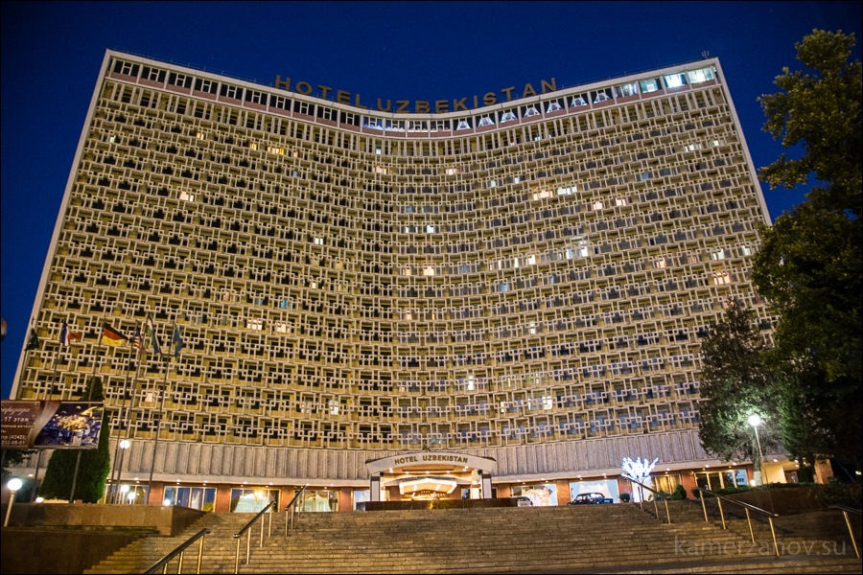
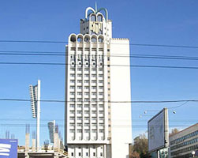
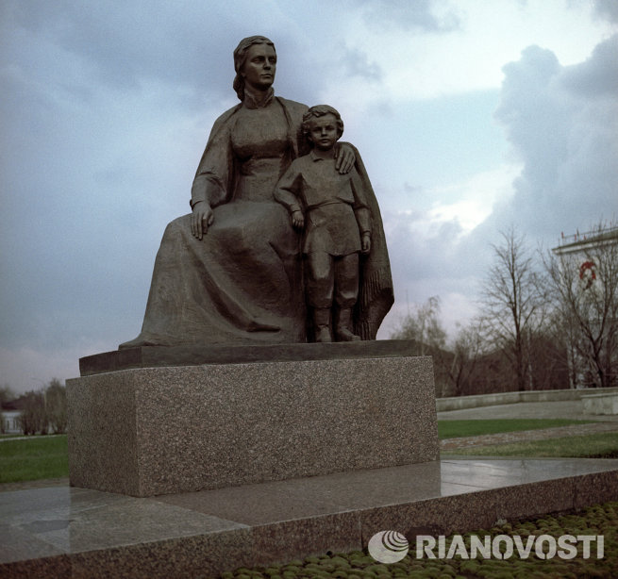
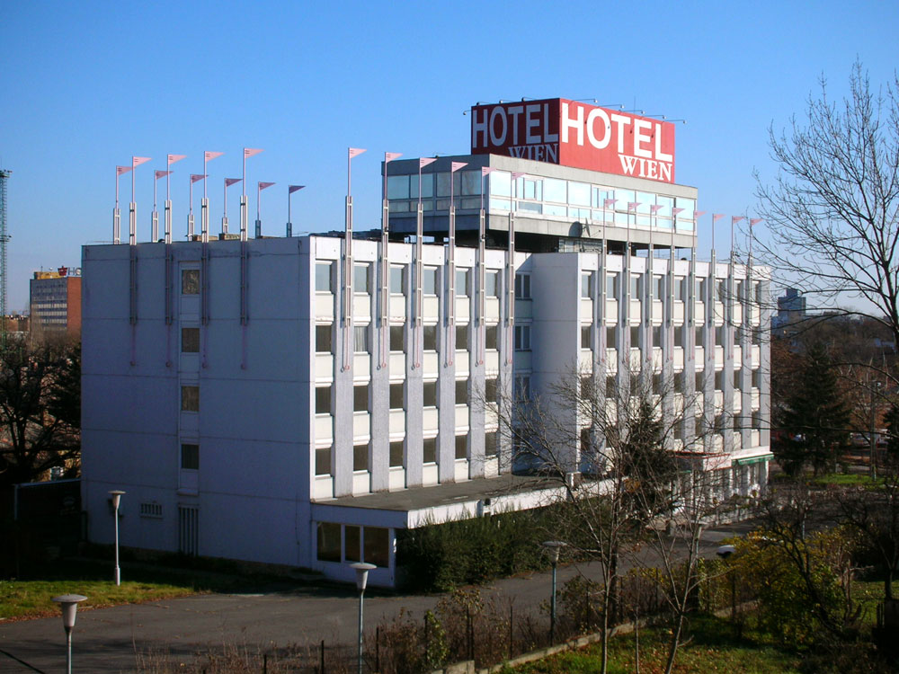
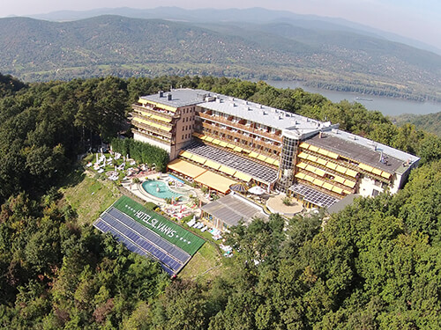
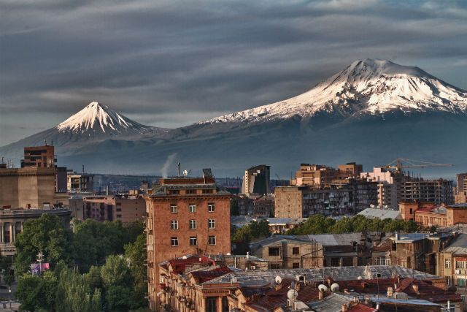
Nevezetes értekezletek voltak a budapesti, a visegrádi, az uljanovszki, a kijevi, a taskenti és a jereváni

Slide 11
Az utolsó élmény a miniszteri szintű értekezlet 1977 áprilisában
Notes:
1976-ban két személyi változás történt az AIR Irodán. Bányai Ervin elment , és belépett Uszta Jóska, aki akkor végezte el a leningrádi egyetemet. Hirtelenjében kétszer egymás után kaptam fizetésemelést, majd Németh Lóri közölte, hogy nem én leszek Bányai utóda, hanem Jóska. Ez engem nem nagyon zavart, mert az informális viszonyok úgyis ahhoz kötöttek minden dolgozót, akivel utazott. És Németh Lóránt párszor mondhatni durván kifejezte, hogy velem akar utazni, és nem Jóskával. Ettől függetlenül a szituáció kellemetlen volt, feszültséget jelentett, hogy Jóska csak formálisan lett a főnököm. Ezért aztán éltem Pomázi Lajos ajánlatával, aki akkor az Oktatási Minisztérium számítástechnikai vezetőjeként az A4 szakértőtanácsban volt a magyar tag, hogy lépjek át az apparátusába. Így is lett. (Csak zárójelben jegyzem meg, hogy ez csak rövid idejű megoldás lett, mert Pomázi hamarosan kapott egy ösztöndíjat az USA-ba, az utódának meg nem kellettem.) Úgy volt, hogy már a tavaszt az OM-ben kezdem, azonban Németh Lóri azt kérte, hogy várjam meg azt a március végi vagy április eleji moszkvai kormányközi ülést. Oda Pestinek kellett mennie, aki ragaszkodott, hogy Lóránt menjen vele, ő meg nem akart Usztával menni.
Az ülés rettenetes volt, csupa protokoll, az a békés szakmaiság, ami a korábbi, amúgy felesleges üléseket jellemezte, odalett. Az ülésről sok mesélni valóm lenne, egészen pikareszk részleteket beleértve. Mindenesetre ez volt az utolsó szereplésem az ESZR-ben, egyúttal ez az ülés alapozta meg az MSZR együttműködést, amely további utazásaim fóruma lett.

Slide 12
Az MSZR évente háromszor rendezett csoportbulit valahol Európában
Notes:
Az MSZR, a miniszámítógépes rendszer magyar rezidense a Videoton volt. Amíg az ESZR az IBM-kompatibilitás jegyében küzdött, az MSZR a Digital-t tekintette mintának. A Videoton tehát a francia úttal itt ugyanúgy obligón kívül volt, mint amott. Azzal, hogy kezébe kaparintotta a magyar tagságot, tulajdonképpen megszabta a képviseletének irányát. Ott kell lenni, de nem szabad semmit sem csinálni. Ezért aztán olyan delegációösszetételt szerveztek, hogy véletlenül se legyen egy tagjának sem illetékessége kötelezettséget vállalni. Így aztán kezdettől fogva megszületett a megállapodás a szovjet vezetéssel, hogy mi semmit nem vállalunk, cserébe mi állítjuk össze az ülés jegyzőkönyvét.
Bár az MSZR végül a számomra eredményesebbnek mutatkozott az AIR együttműködésnél, az értekezletek sorát inkább személyes emlékek jellemzik. Itt évente három ülés volt, állandó delegációkkal, mely jól összeszokott baráti társasággá alakultak. A három ülésből egy mindig a SZU-ban, a másik kettő valamelyik tagországban volt.
A szovjet delegáció vezetőjét a külföldi helyszíneken mindig várta egy fekete autó, ő nem volt más, mint Szerjózsa Hruscsov, atyai nevén Nyikityics. De mindig visszahozták. Szerjózsa jó fej volt, de a szakmához nem volt sok köze. Viszont a gorbacsovscsinában nagyon kellett vigyáznia magára, így aztán a kisinyovi ülésen (ahol nem volt a szállodában meleg víz), nem jött el az üzemlátogatásra (a tárgy a kisinyovi borgazdaság pincészete volt).

Slide 13
Az MSZR-üléseken házasságok is köttettek.
Notes:
A helyszín kiválasztásában mindig fontos szerepe volt a szórakozási lehetőségeknek. A képen a taskenti (szamarkandi) értekezlet tablóját láthatjuk. A jobbról harmadik személy szemmel láthatóan még nem érte el a 18. életévét. Ő a tőle jobbra álló úr, Majt Sarv, észt-szovjet delegátus fia. Velük való barátságom tulajdonképpen megmaradt, tavaly előtt láttuk vendégül az ifjú leányát, aki világ körüli körútja során éppen erre járt. De mi is voltunk náluk Tallinban.
Családi események is történtek: delegációnk állandó hölgytagja, Turcsányi Juli ferleségül ment Pražma mérnökhöz (Vojta), akivel mind a mai napig Liberecben éli az új nagyon gazdagok zaklatott életét.

Slide 14
Az első MSZR-utam Dusanbe volt.

Slide 15
Kisinyovban megtekintettük a Borgazdaság automatizált irányítási rendszerét.

Slide 16
Kivételesen munkával telt el a csehszlovák PC aprobációja Pozsonyban
Notes:
Hogy, hogy nem, a 8-as évek elején engem delegáltak a csehszlovák fél SzM aprobációjára, Pozsonyba. Ahogy nézem, valószínnűleg a PMD 85 számítógépet vizsgálták be, amely a Teslánál készült Pöstyénben, bár én zsolnai gyárra emlékszem. Az aprobációelnökséghez nagy szakértelem nem kellett, csak követni a protokollt, tudni szemet hunyni, és reprezentálni. Meginterjúvolt a pozsonyi TV (oroszul) és kezet fogtam (megfogta a kezem) Josef Lenart(tal), a szlovák első titkár(ral).

Slide 17
Emlékezetes a tallinni értekezlet, amikor is barackpálinkán vettünk vonatjegyet Leningrádból.
Notes:
És visszafelé éjfél utánig ültünk a leningrádi reptétre, mertt Apró elvtárs Varsóban elvette a Malév-gépet.

Slide 18
Vilniuszból egy nap késéssel jöttünk haza, mert akkor volt a kosárlabda play-off Moszkvában
Notes:
Ezt nem bántam, mert zsenit fedezhettem fel a pályán: a 18 éves Arvidast

Slide 19
Isten bocsássa meg nekem, az SZM4-et én kezdtem Magyarországon forgalmazni.

Slide 20
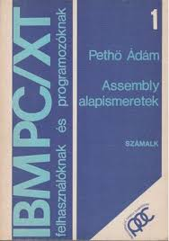
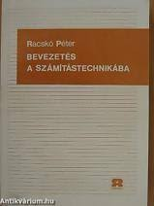
1986-ban ellenállhatatlan ajánlatot kaptam: legyek a SZÁMALK Könyvkiadó vezetője.

